Slide 1
Муниципальное казенное общеобразовательное учреждение «Аннинская средняя общеобразовательная школа с углубленным изучением отдельных предметов» п.г.т. Анна Воронежской области
А. Барто «Перед сном».
Белокопытова Марина Николаевна, учитель начальных классов

Slide 2
Сказки слушать я люблю, маму вечером молю:
— Почитай мне эти сказки, я потом закрою глазки,
Будет сниться мне во сне, будто на лихом коне
Я скачу на бой с Кощеем или с трехголовым Змеем,
Побеждаю в сказке зло, людям делаю добро.
Все ребята это знают — сказки в жизни помогают:
Быть нам честными всегда, не бояться никогда,
Слабым помогать в пути,к людям с добротой идти.

Slide 3
Муниципальное казенное общеобразовательное учреждение «Аннинская средняя общеобразовательная школа с углубленным изучением отдельных предметов» п.г.т. Анна Воронежской области
А. Барто «Перед сном».
Белокопытова Марина Николаевна, учитель начальных классов

Slide 5
Муниципальное казенное общеобразовательное учреждение «Аннинская средняя общеобразовательная школа с углубленным изучением отдельных предметов» п.г.т. Анна Воронежской области
А. Барто «Перед сном».
Белокопытова Марина Николаевна, учитель начальных классов

Slide 7
Муниципальное казенное общеобразовательное учреждение «Аннинская средняя общеобразовательная школа с углубленным изучением отдельных предметов» п.г.т. Анна Воронежской области
А. Барто «Перед сном».
Белокопытова Марина Николаевна, учитель начальных классов

Slide 8
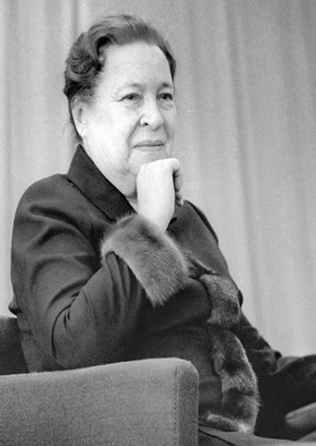
Однажды какой-то мальчик, позвонив писательнице по телефону, сказал с обидой:
- Зачем вы про меня написали? Это все неправда!
- Почему ты решил, что это про тебя?
- Так в классе все говорят.
- А тебе сколько лет?
- Десять.
- А я эти стихи написала пятнадцать лет назад, когда тебя и на свете не было...

Slide 9
Муниципальное казенное общеобразовательное учреждение «Аннинская средняя общеобразовательная школа с углубленным изучением отдельных предметов» п.г.т. Анна Воронежской области
А. Барто «Перед сном».
Белокопытова Марина Николаевна, учитель начальных классов

Slide 11
Муниципальное казенное общеобразовательное учреждение «Аннинская средняя общеобразовательная школа с углубленным изучением отдельных предметов» п.г.т. Анна Воронежской области
А. Барто «Перед сном».
Белокопытова Марина Николаевна, учитель начальных классов

